Slide 1
Проект BG05M20P001-2.011-0001 „Подкрепа за успех“ ТЕХНОЛОГИЧНА ПРОФЕСИОНАЛНА ГИМНАЗИЯ “МАРИЯ КЮРИ” Перник

Slide 2
Проект BG05M20P001-2.011-0001 „Подкрепа за успех“
Група-занимания по интереси:“Електротехника“
ръководител инж. В.Калайджиева
15 ученици
Учебна 2019/2020г.

Slide 3
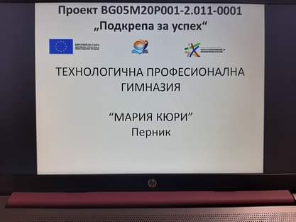
Проект BG05M20P001-2.011-0001 „Подкрепа за успех“

Slide 4
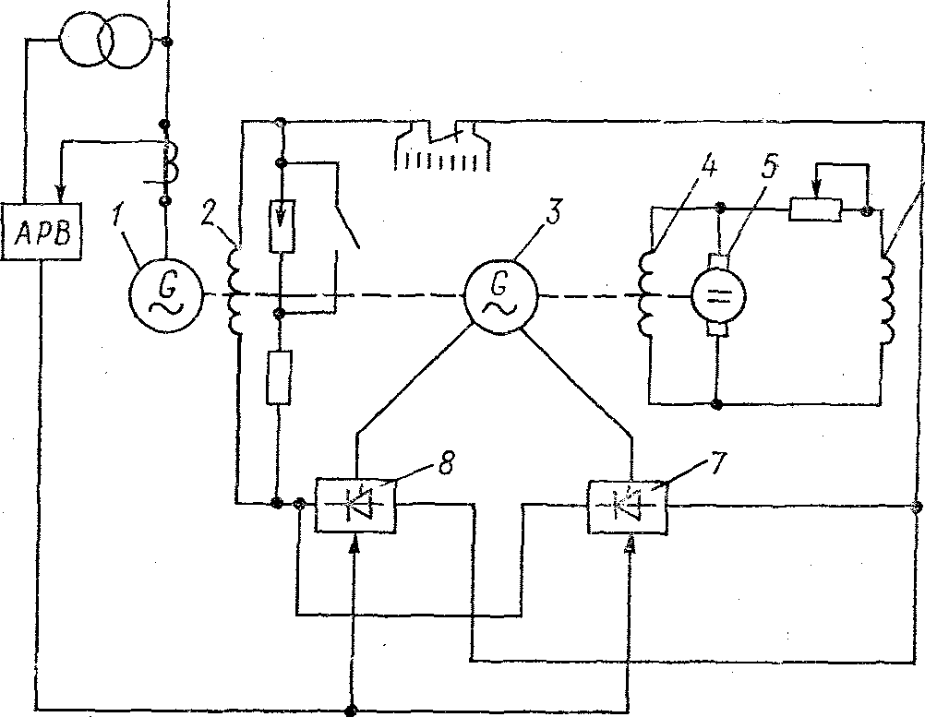
Проект BG05M20P001-2.011-0001 „Подкрепа за успех“

Slide 5
Проект BG05M20P001-2.011-0001 „Подкрепа за успех“

Slide 6
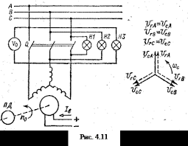
Проект BG05M20P001-2.011-0001 „Подкрепа за успех“
ВИХРОВИ ТОКОВЕ.ВЛИЯНИЕ ВЪРХУ РАБОТАТА НА синхронните генератори

Slide 7
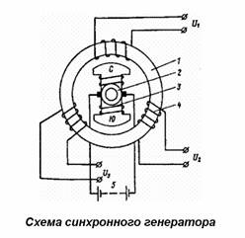
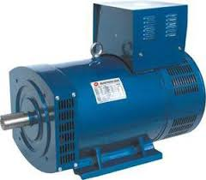

Slide 8
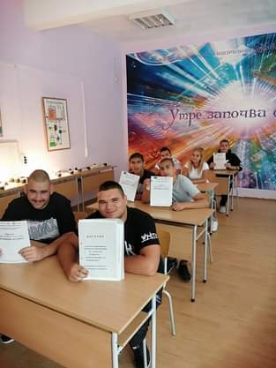
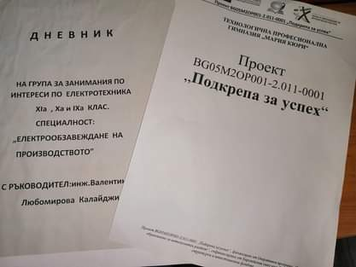
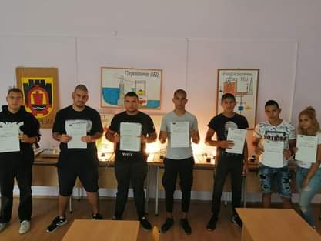

Slide 9
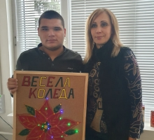
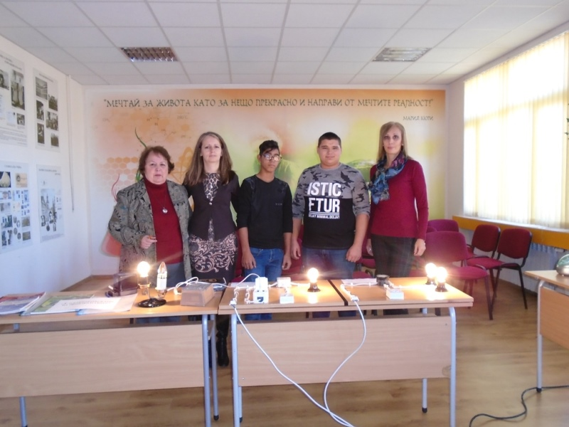
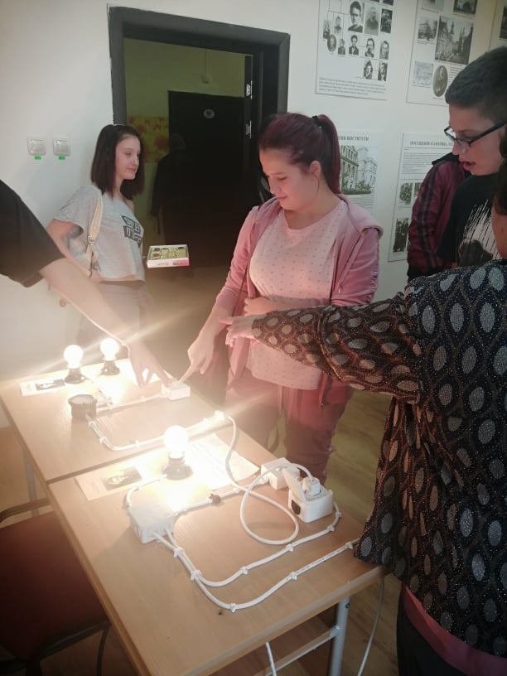
Проект BG05M20P001-2.011-0001 „Подкрепа за успех“

Slide 10
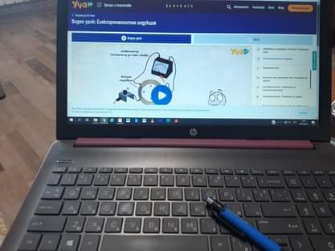
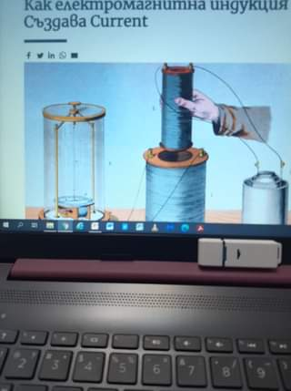
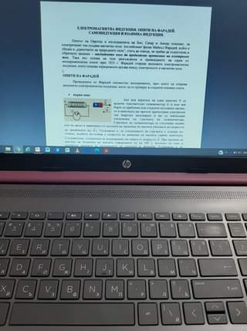
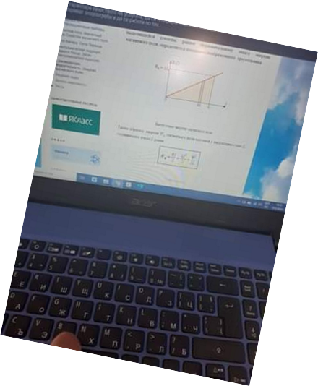
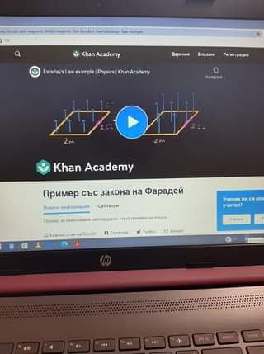
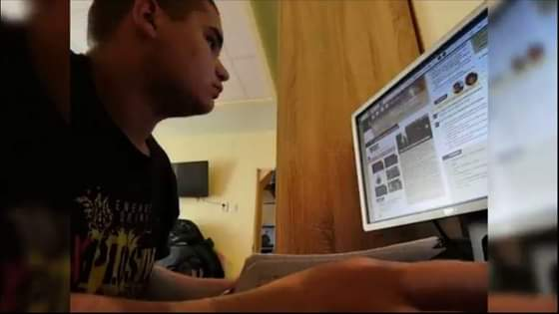
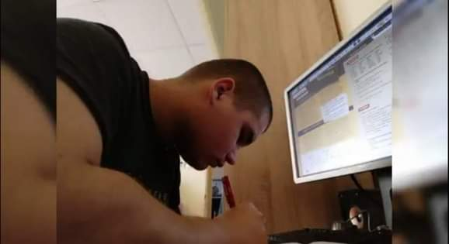
По време на електронното обучение-март-май 2020г

Slide 11
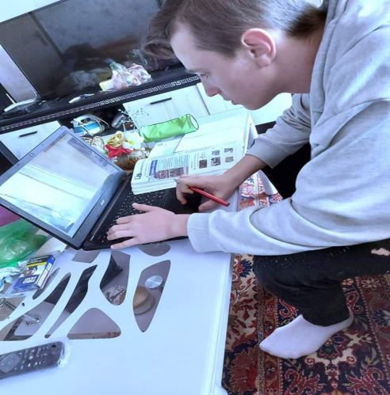
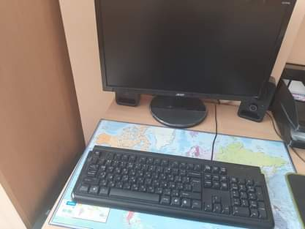
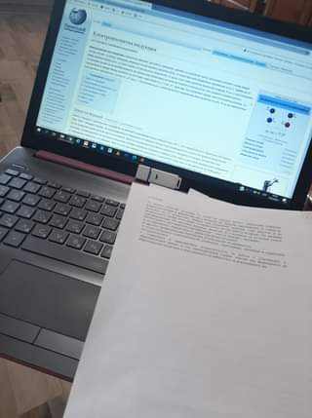
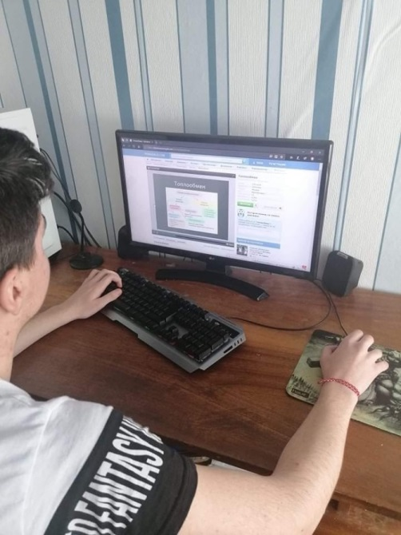
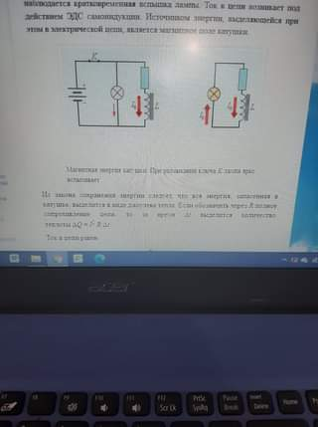
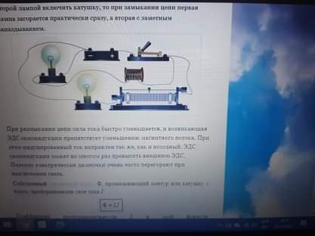
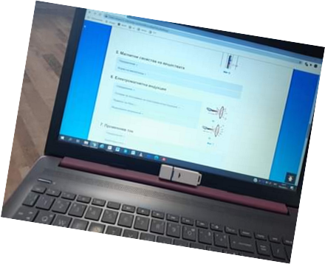
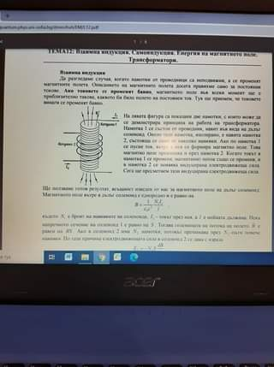

Slide 12
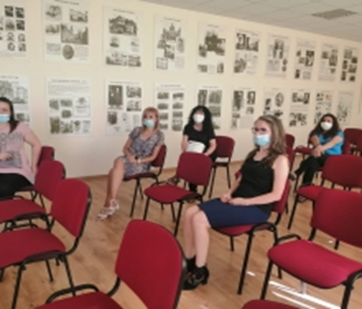
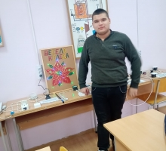
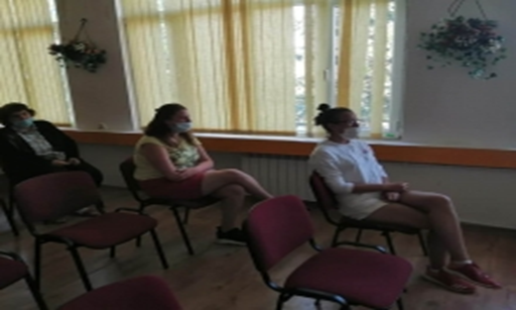
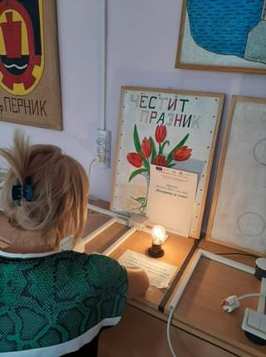
Проект BG05M20P001-2.011-0001 „Подкрепа за успех“ ПРЕДСТАВИТЕЛНА ИЗЯВА

Slide 13
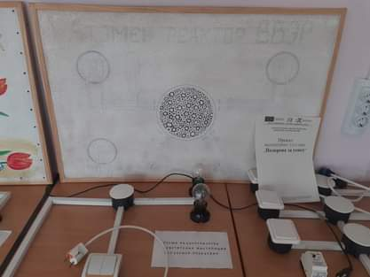
Проект BG05M20P001-2.011-0001 „Подкрепа за успех“

Slide 14
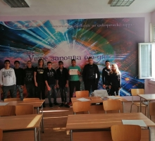
СМЕЛИ,
ГОРДИ и ДОБРИ ПРОФЕСИОНАЛИСТИ!

Slide 15
Проект BG05M20P001-2.011-0001 „Подкрепа за успех“

Slide 16
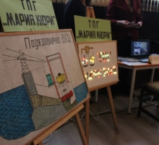
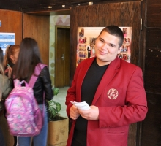
БЛАГОДАРИМ ЗА ВНИМАНИЕТО!
Група по Проект BG05M20P001-2.011-0001 „Подкрепа за успех“-ЗИ-Електротехника
2020г.

